Slide 1
第五章 Workflow ERP 基礎操作 (II)
授課教師：賴鍵元
研 究 室：誠勤805
E-mail：fi012@mail.oit.edu.tw

Slide 2
六、憑證列印操作說明

Slide 3
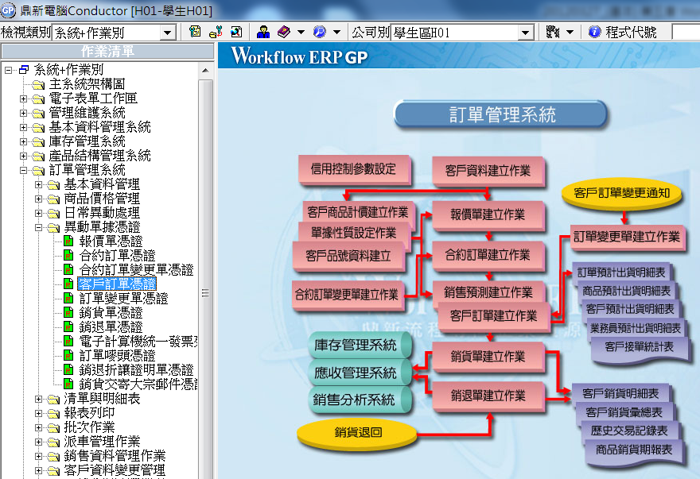
憑證列印
需在紙上簽核或作為往來憑據時，稱為 “憑證” (此憑證可以給“客戶”、“廠商” 、 “各部門”使用

Slide 4
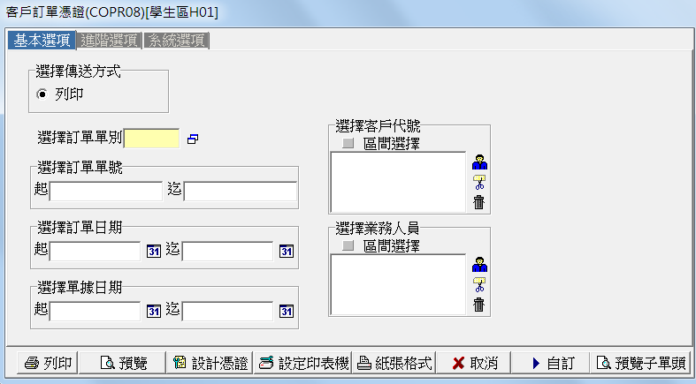
憑證列印1：基本選項
黃色欄位一定要填寫
GP版新增功能，若要選擇一段連續的資料，可使用此功能
白色欄位可以全部都不設定

Slide 5
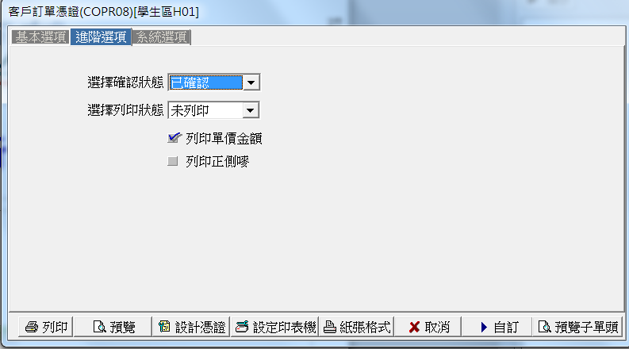
憑證列印2：進階選項
必須與要列印的憑證單據狀態相同，否則系統會告知無符合資料

Slide 6
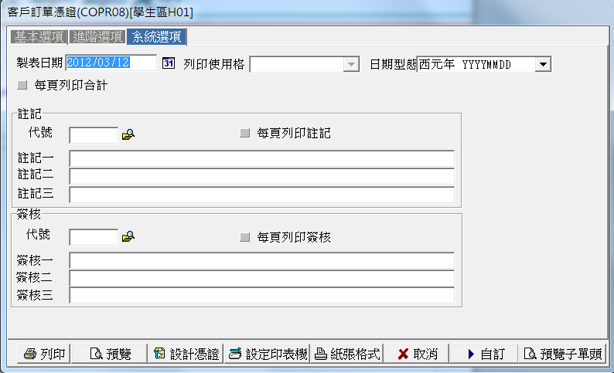
憑證列印3：系統選項
哪天要列印的日期
有自訂憑證格式者使用，可在下面的 “設計憑證”選單中完成
列印的日期格式，預設值為 “共同參數設定作業”裡的日期格式
若出現 “灰色”，表示不可輸入，此時請在“單據性質設定/詳細欄位的列印時修改註記或簽核”選項打勾即可
可輸入憑證上之註記項目與簽核欄位
若勾選，表示同一單號憑證，每頁皆會列印

Slide 7
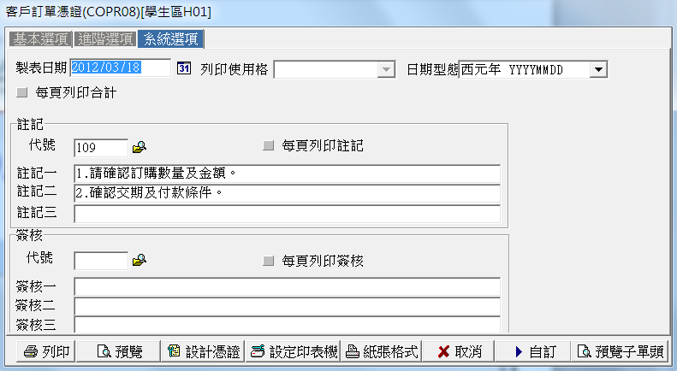
憑證列印4：自訂篩選條件
當使用者於 “基本選項”、 “進階選項”、 “系統選項” 之頁籤設定完畢後，可利用 “自訂”按鈕，將上述選項設定之條件儲存起來，作為下次直接使用

Slide 8
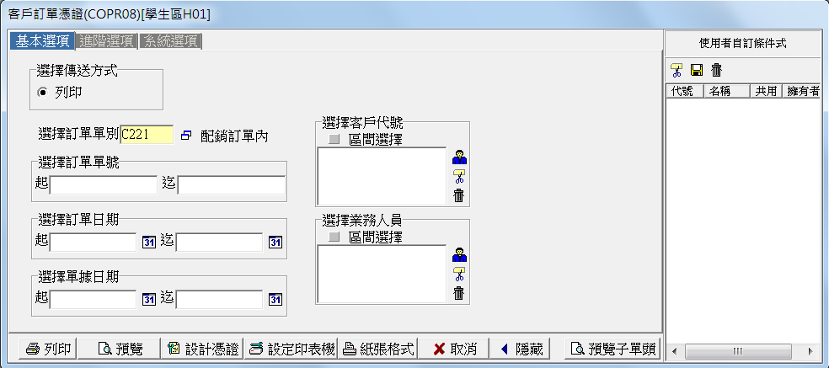
憑證列印4：自訂篩選條件 (Cont.)
儲存自訂篩選條件之按鍵
若不想自訂篩選條件時，可在按此 “隱藏”按鍵

Slide 9
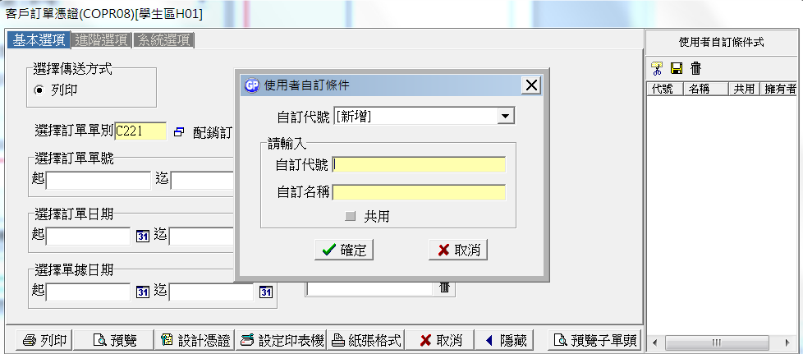
憑證列印4：自訂篩選條件 (Cont.)
儲存後，自訂代號將顯示於此，以後只要在此處，點選代號並按下滑鼠左鍵兩次，自動帶出先前設定之全部列印條件
設定自訂代號與名稱，並按下確認鈕

Slide 10
憑證列印5：列印與預覽

Slide 11
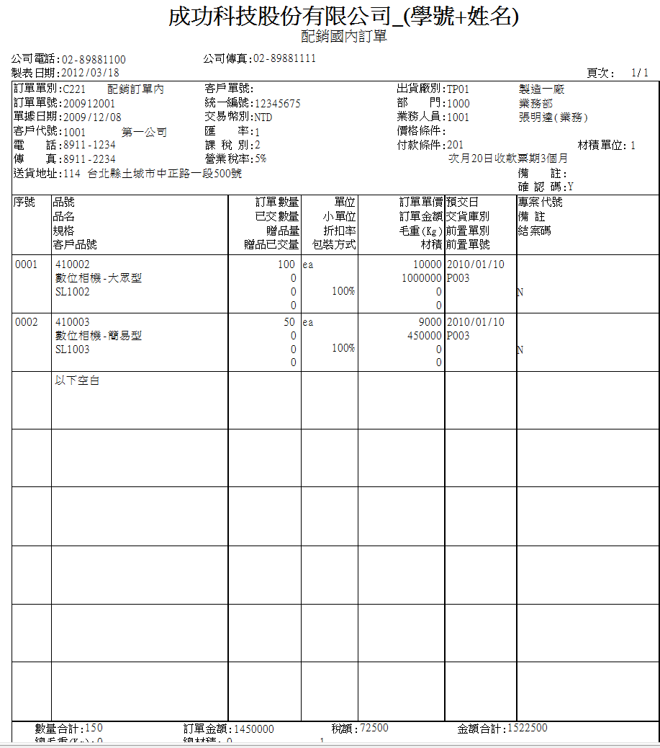

Slide 12
七、報表基本操作說明

Slide 13
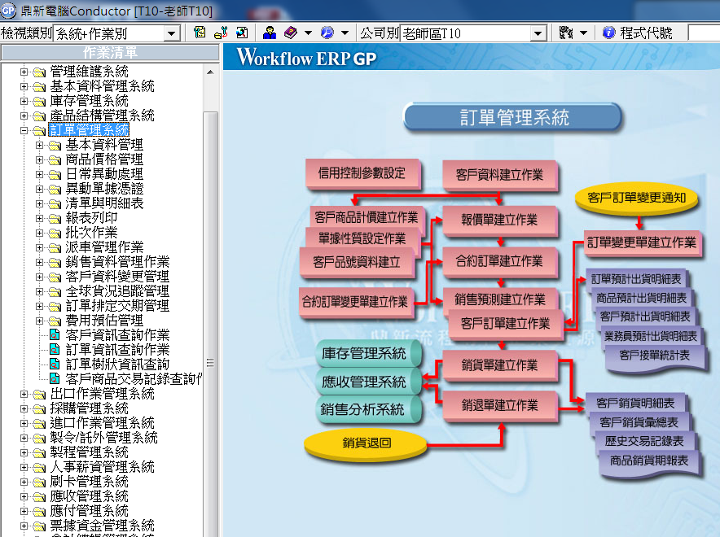
皆以報表格式呈現

Slide 14
報表分類
清單與明細表
忠實呈現所輸入的資料，主要是為了讓使用者核對資料用
報表分類
報表列印
依據所輸入的資料，加以判斷、分析及統計，以利管理

Slide 15
如何產生與開啟報表
有列印報表需求
設定報表選項條件
步驟1
按下確定紐
伺服器
儲存需求
工作佇列
回傳工作代號
『派班中心』處理需求
步驟2
選擇佇列工作管理員\開啟佇列資料\報表業籤
步驟4
開啟報表
開啟『佇列工作控制台』
步驟3

Slide 16
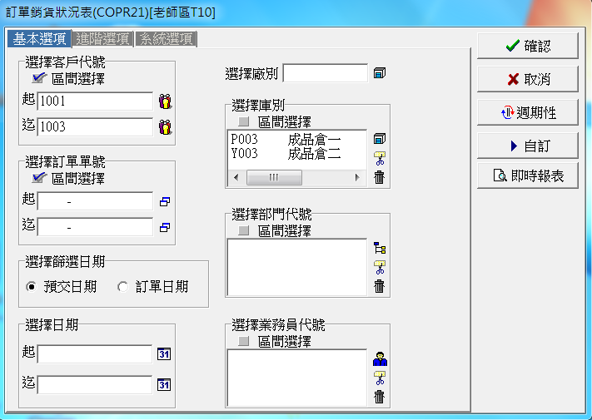
步驟1： 設定報表選項條件
1.藉由這三個選項頁籤選擇需要列印的資料
2. 按下確定鍵，進行報表產生

Slide 17
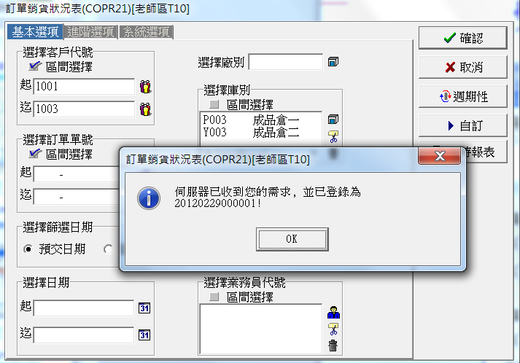
步驟2： 回傳工作代號
3. 系統產生列印代號，之後，派班中心開始產報表

Slide 18
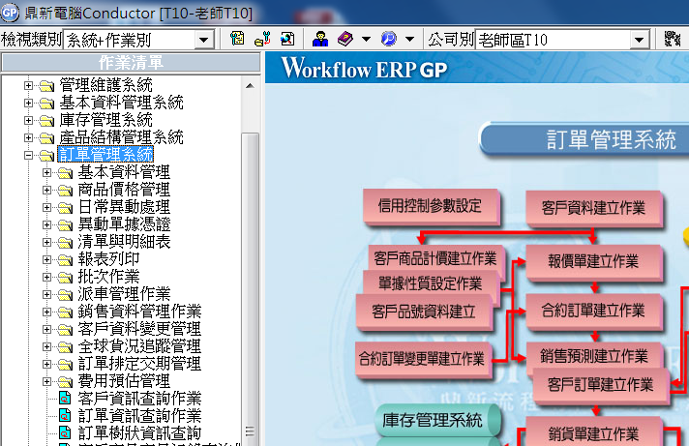
步驟3： 開啟「佇列工作控制台」
回到系統主畫面，點選「顯示報表工作佇列」圖示

Slide 19
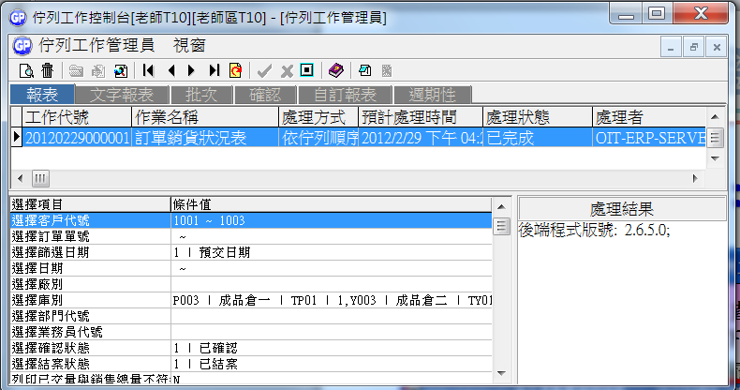
步驟4： 開啟報表
或在工具列按「開啟報報資料」圖示
1. 選擇「報表」頁籤
3. 在工作代號上，直接按滑鼠左鍵兩下
2. 找到步驟2. 所產生的列印代號
處理狀態： 等待中、鎖定中、處理中、已完成、有問題
「處理狀態＝已完成」，才能開啟報表

Slide 20
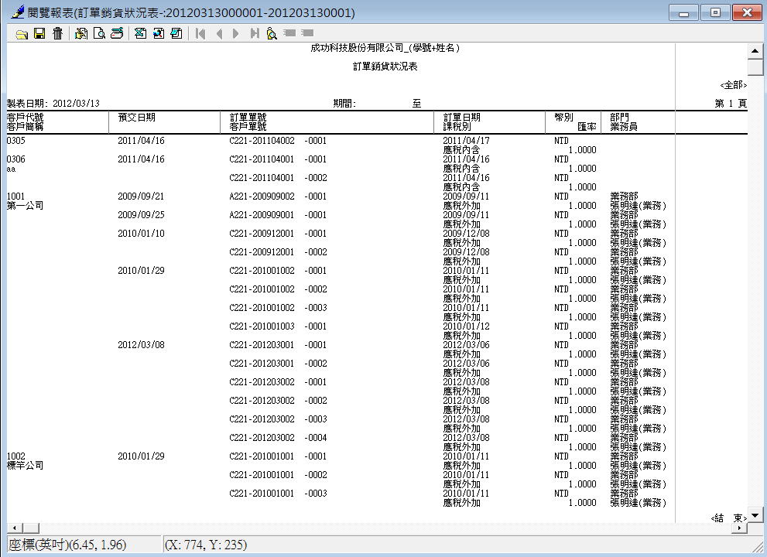

Slide 21
二、報表畫面介紹
刪除 報表格式
預覽列印
儲存成 HTML檔案
儲存成 TXT檔案
開啟 報表格式
儲存 報表格式
修改 目前格式
印表機 設定
儲存成 EXCEL檔案

Slide 22
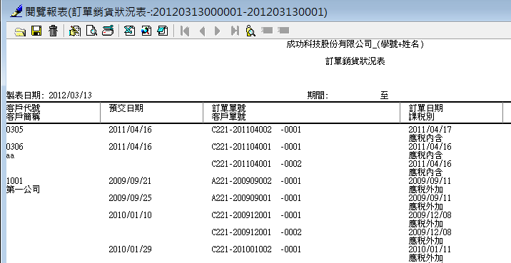
二、報表畫面介紹 (Cont.)
頁首
主標題
次標題
資料

Slide 23
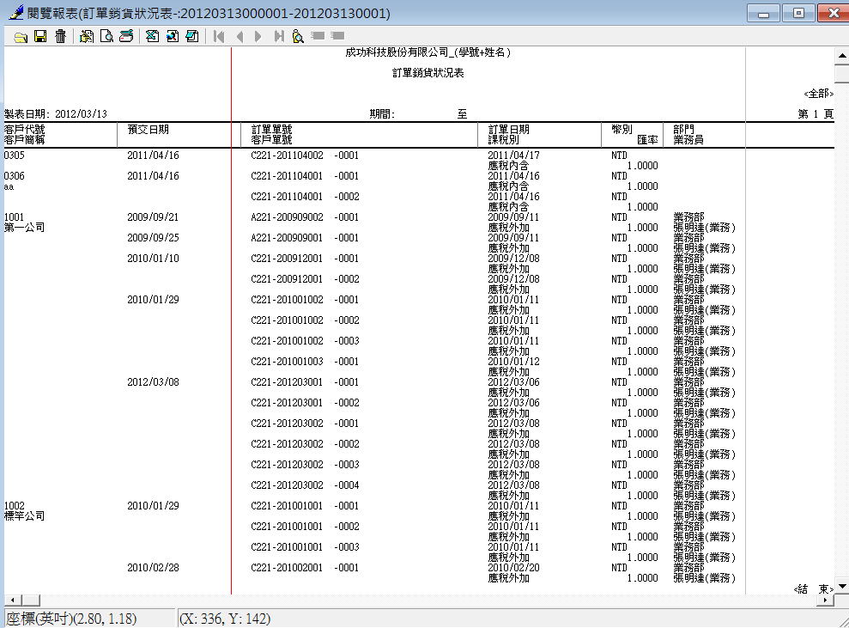
三、報表格式修改1：調整欄位寬度 (A)
將滑鼠移至欲調整的欄位邊線，按滑鼠左鍵不放，會出現此條紅色直線，左右拖曳即可調整欄寬

Slide 24
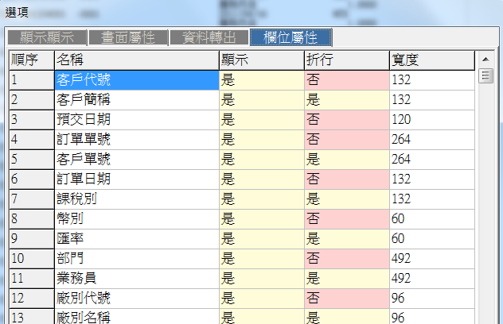
三、報表格式修改1 ：調整欄位寬度 (B)
選擇 “欄位屬性”頁籤
按下修改報表格式
變更要調整之欄位寬度值

Slide 25
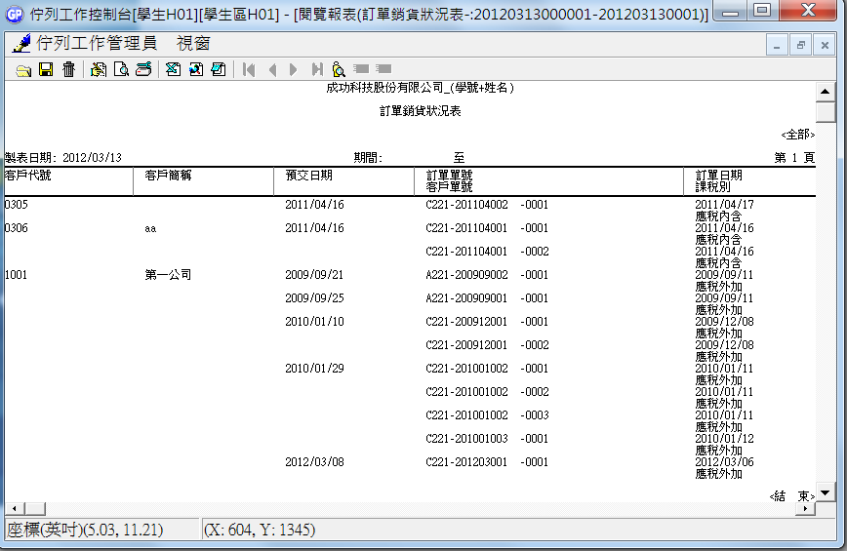
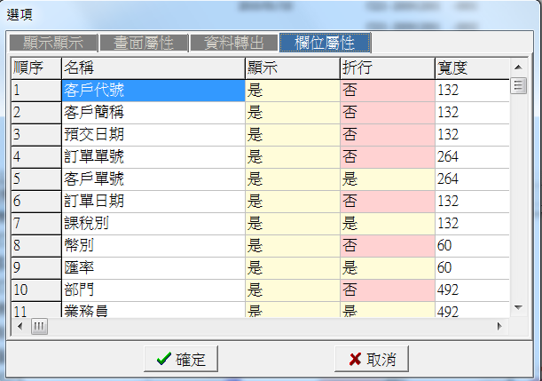
三、報表格式修改2 ：欄位折行
選擇 “欄位屬性”頁籤
“客戶簡稱”成為獨立欄位
欲修改折行設定，請按下修改格式鈕
如要將 “客戶簡稱”成為獨立一欄位時
請在此處連續按滑鼠左鍵兩次，將 “客戶簡稱”之折行設定改為 “否”，即為獨立欄位
兩欄資訊在同一個欄位呈現，稱為 “折行”

Slide 26
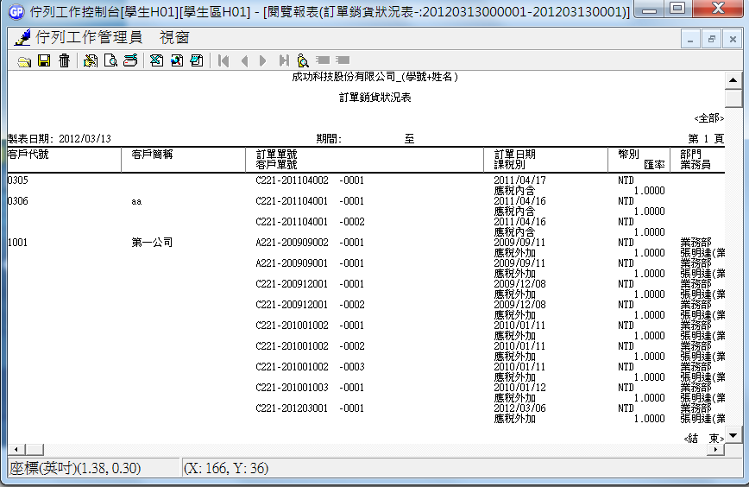
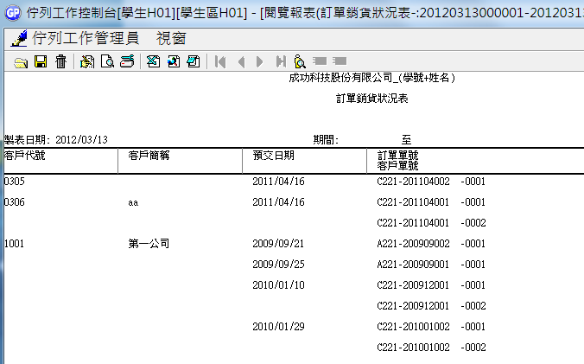
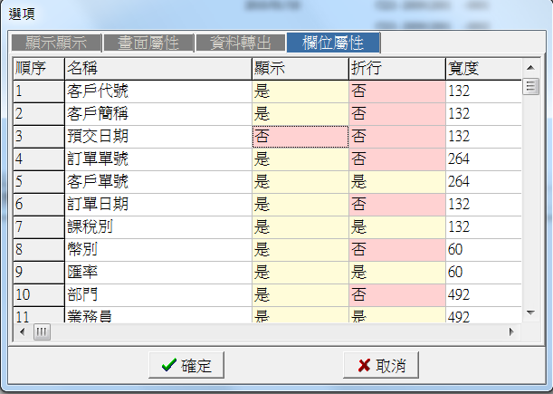
三、報表格式修改3 ：欄位顯示
選擇 “欄位屬性”頁籤
選擇修改格式
按滑鼠左鍵兩次，變更顯示設定為 “否”
此報表若不需要顯示 “預交日期”之欄位訊息

Slide 27
報表格式修改－資料轉出
WMF圖檔
HTML格式
轉檔類型
EXCEL檔案
文字檔

Slide 28
評量測驗
黃色欄位表示為鍵值欄位，一經存檔，無法修改欄位值。 □是 □否
否 (藍色欄位才是鍵值欄位，一經存檔，就無法修改欄位值。黃色欄位為 必要欄位，存檔前需輸入資料，否則不予存檔，存檔後仍可修改)
已經存檔的單據不能再修改。 □是 □否
否 (以存檔的單據仍可修改，但已確認單據表示單據生效無法再修改)
刪除單身單筆資料的按鍵是『 Alt ＋ Delete 』 。 □是 □否
否 (刪除單身單筆資料的按鍵是 『 Ctrl ＋ Delete 』)

Slide 29
評量測驗 (Cont.)
憑證上預設的簽核和註記格式是在單據性質設定作業裡建立。 □是 □否
是
開啟報表的位置是在派班中心。 □是 □否
否 (「派班中心」是處理工作需求，要開啟報表是到「佇列工作控制 台」找到工作代號後開啟)

Slide 30
評量測驗 (1)
請問報表條件送出後，出現一串數字如：20101226000005，這代表什麼？
號碼是輸入者自己編號的
開啟佇列工作控制台時，該報表的工作代號
這張報表的單別是2010，單號是0000005
號碼只是隨機，無任何意義
B

Slide 31
評量測驗 (2)
調整報表欄位寬度時,系統會出現何種顏色的直線表示？
綠色
藍色
黃色
紅色
D

Slide 32
評量測驗 (3)
報表轉出檔案的類型下列何者不是？
WORD檔
EXCEL檔
文字檔
HTML格式檔
A

Slide 33
評量測驗 (4)
調整報表欄位的排列位置時,系統會出現何種顏色的直線表示？
紅色
綠色
藍色
黃色
C

Slide 34
評量測驗 (5)
報表資料中，若相同客戶代號、客戶名稱的資料有多筆，只想顯示出一次客戶代號名稱，該如何處理報表格式？
運用「顯示明細資料」功能
運用「處理縮排資料」功能
設定欄位屬性為不顯示
運用「對齊用十字線」功能
B

